Slide 1
Предраковые заболевания СОПР и красной каймы губ.
Выполнила ординатор кафедры стоматологии ИПО
по специальности «стоматология терапевтическая» Черкашина Ольга Федоровна
Рецензент к.м.н., доцент Овчинникова Светлана Анатольевна
Красноярск, 2022

Slide 2
Цель и задачи работы
Проанализировать и структурировать информацию по теме «предраковые заболевания СОПР и красной каймы губ»
Изучить научную литературу по заданной теме
Осмысление связей теоретических данных с клиническими примерами

Slide 3
Предраковые состояния – это склонность к предраку, но без характерных для него признаков в настоящее время. Наиболее часто встречающиеся варианты предракового состояния возникают вслед за повреждением зоны соединения эпидермиса и дермы, развитием хронической гранулемы, после ряда хронических дерматозов (дискоидная красная волчанка, красный плоский лишай слизистых оболочек, врожденный дистрофический буллезный эпидермолиз и др.).
Предраковые поражения характеризуются различными признаками произошедшей трансформации. Возникает предраковое поражение в результате канцерогенного действия ультрафиолетового излучения, канцерогенных веществ, ионизирующего излучения.

Slide 4
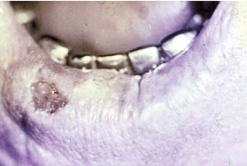
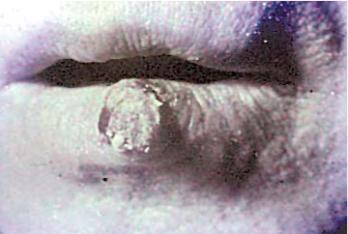
Основные признаки злокачественного перерождения
резкое изменение клинической картины, а именно ускорение развития опухоли или язвы, экзофитный рост или изъязвления опухоли
кровоточивость очага поражения, появление гиперкератоза, инфильтрации и уплотнения в основании Отсутствие эффекта консервативного лечения в течение 7–10 дней (является основанием для направления больного на консультацию к онкологу или челюстно-лицевому хирургу. )
Признаки малигнезации:
а – изъязвление опухоли;
б – появление гиперкератоза, инфильтрации и уплотнения в основании.

Slide 5
Классификация предраковых заболеваний слизистой оболочки полости рта:
А. С высокой частотой озлокачествления (облигатные): 1. Болезнь Боуэна.
Б. С малой частотой озлокачествления (факультативные): 1. Лейкоплакия (веррукозная и эрозивная). 2. Папилломатоз. 3. Эрозивно-язвенная и гиперкератотическая формы красной волчанки и красного плоского лишая.
4. Постлучевой стоматит.
Классификация предраковых заболеваний красной каймы губ:
А. С высокой частотой озлокачествления (облигатные): 1. Бородавчатый предрак. 2. Ограниченный предраковый гиперкератоз.
3. Абразивный преканкрозный хейлит Манганотти.
Б. С малой частотой озлокачествления (факультативные):
1. Лейкоплакия.
2. Кератоакантома. 3. Кожный рог. 4. Папиллома с ороговением. 5. Эрозивно-язвенная и гиперкератотическая формы красной волчанки и красного плоского лишая.
6. Постлучевой хейлит.

Slide 6
Болезнь Боуэна (эритроплакия, эритроплазия) - облигатный предрак.
Данное заболевание практически является раком. Частота трансформации болезни Боуэна в плоскоклеточный рак составляет более 80%. Возможно сочетание заболевания со злокачественными новообразованиями внутренних органов.
Возникает болезнь Боуэна в пожилом возрасте. Болеют чаще мужчины в возрасте от 40 до 70 лет.
Характерной особенностью является неравномерный рост очага поражения по периферии, его «пестрота» за счет чередования участков эрозии, поверхностной атрофии, очагов гиперкератоза и возвышающейся краевой зоны

Slide 7
Болезнь Боуэна
Клиника. Элемент поражения – ограниченное пятно, медленно увеличивающееся в размерах, белого цвета (по типу лейкоплакии) или застойно-красного цвета с бархатистой, велюровой, замшевой поверхностью, иногда с мелкими сосочковыми разрастаниями; возможны вкрапления гиперкератоза в виде мелких очагов, что делает область поражения похожей на красный плоский лишай. Размеры очага - от 1 см в диаметре и более

Slide 8
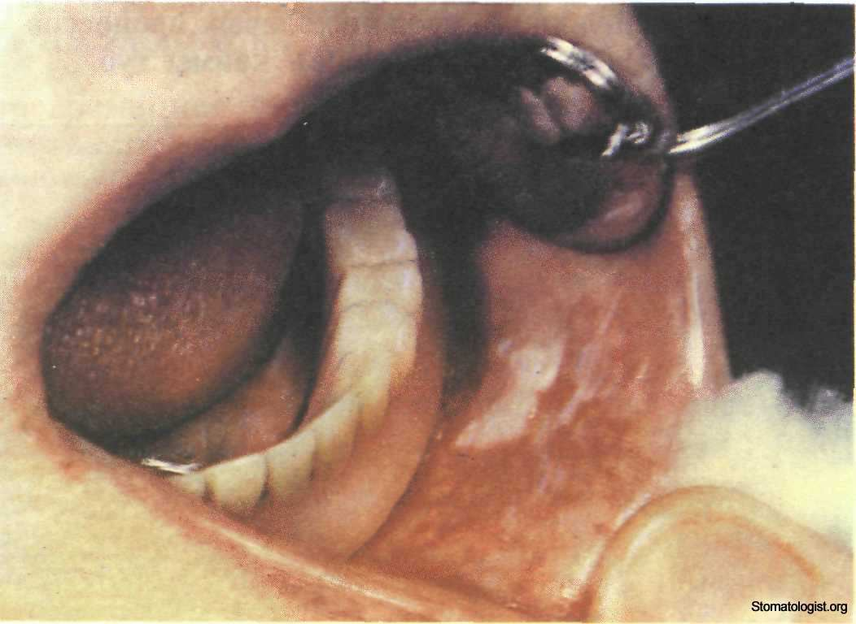
Болезнь Боуэна
Лечение. Включает применение 30-50% проспидиновой мази, если процесс распространенный. Ограниченные очаги удаляют хирургически или проводят лазеродеструкцию. Возможно также использование близкофокусной рентгенотерапии.
Хирургическое удаление участка поражения в пределах здоровых тканей с последующим гистологическим исследованием или лучевая терапия.

Slide 9
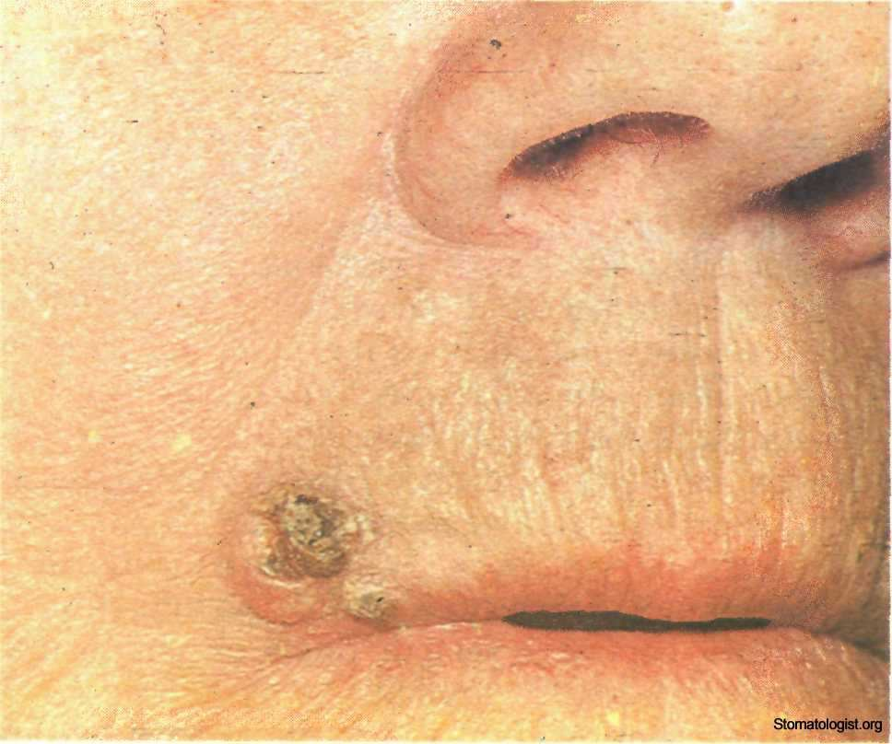
Бородавчатый (узелковый) предрак красной каймы губ – облигатный предрак
Клиника. Локализуется строго по красной кайме нижней губы. Новообразование на губе, проявляющееся в виде болезненного узла полушаровидной формы, который возвышается над уровнем слизистой оболочки на 3-5 мм. Узел покрыт небольшими плотно сидящими чешуйками, имеет плотную консистенцию, нормального или серо- красноватого цвета. Красная кайма губ в окружности образования не изменена, пальпация безболезненна. Образование напоминает бородавку. Встречается у мужчин в возрасте от 40 до 50 лет

Slide 10
Бородавчатый предрак
Дифференциальная диагностика: с папилломой, бородавкой обыкновенной, кератоаконтомой, пиогенной гранулемой.
Для папилломы характерны подвижное положение на ножке и локализация на границе красной каймы и слизистой оболочки губы.
Бородавка обыкновенная – множественное образование на коже вокруг рта с характерным наличием нитевидных сосочковых разрастаний на поверхности, чаще у детей.
Кератоакантома возвышается над поверхностью губы и имеет округлые очертания, однако в центре образования определяется кратер с плотными роговыми массами, после их удаления образуется углубление в виде воронки.
Пиогенная гранулема развивается на месте травмы и проявляется одиночным возвышающимся образованием от горошины до вишни, имеет насыщенно красный цвет, мягкую консистенцию, может быть на ножке. Поверхность ее эрозируется, мацирируется, покрывается гнойными корочками, при сдавливании иногда отделяется гной. Течение заболевания длительное.
Решающим в диагностике перечисленных заболеваний являются результаты гистологического исследования.
Лечение. Хирургическое удаление в пределах здоровых тканей с последующим гистологическим исследованием.

Slide 11
Ограниченный предраковый гиперкератоз - облигатный предрак.
Клиника. Процесс локализуется на красной кайме нижней губы, чаще сбоку от центра. Проявляется в виде фиксированной «чешуйки», длительно существующей на одном месте. Представляет собой ограниченный, слегка запавший участок ороговения полигональной формы, размерами от 0,2 до 1-1,5см, покрытый плотно сидящими чешуйками серовато-белого цвета; может определяться в виде серо-желтого очага ороговения с мелкими блестящими чешуйками. Красная кайма губы в зоне поражения мягкая и безболезненная. Очаг поражения может существовать десятки лет без изменений.

Slide 12
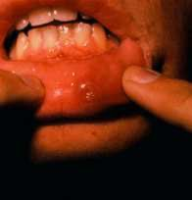
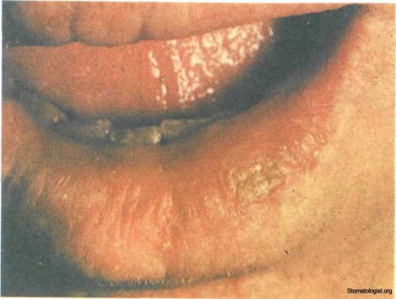
Ограниченный предраковый гиперкератоз

Slide 13
Ограниченный предраковый гиперкератоз
Дифференциальная диагностика: с лейкоплакией, красным плоским лишаем, красной волчанкой.
При лейкоплакии элемент поражения – белое пятно без чешуек.
Красная волчанка на красной кайме губы имеет очаг атрофии и гиперкератоз в окружности, элемент поражения расположен на гиперемированном, ограниченном инфильтрированном основании.
При красном плоском лишае – отдельные ороговевающие папулы, сливающиеся в рисунок, располагающиеся на красной кайме губ с захватом зоны Клейна. Элементы поражения обнаруживаются и в других участках слизистой полости рта.
Лечение. Хирургическое иссечение в пределах здоровых тканей с последующим гистологическим исследованием или лазерная коагуляция.

Slide 14
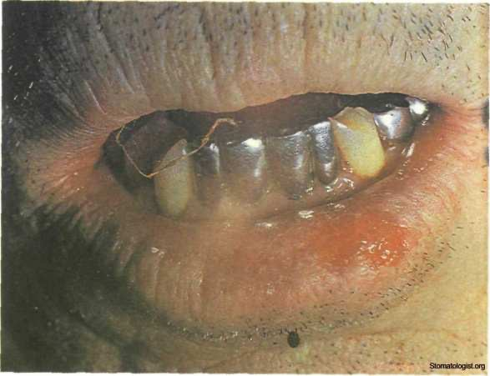
Абразивный преканцерозный хейлит Манганотти. Облигатный предрак.
Клиника. Заболевание характеризуется появлением в боковой части губы одиночной эрозии (но могут быть 2-3) овальной неправильной формы размером от 0,5 до1 см в диаметре с гладкой полированной поверхностью. Иногда эрозия покрыта корочкой. Красная кайма губы в окружности не изменена, не воспалена, не уплотнена. Эрозия может спонтанно эпителизироваться и вновь рецидивировать, чаще на том же самом месте и, как правило, в весенний период. Чаще болеют мужчины после 60 лет.

Slide 15
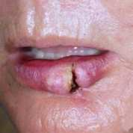
Абразивный преканцерозный хейлит Манганотти
Дифференцировать заболевание следует с красным плоским лишаем (эрозивная форма), красной волчанкой, лейкоплакией, пузырчаткой, герпесом, актиническим хейлитом.
Для эрозивной формы красного плоского лишая, красной волчанки, лейкоплакии характерно наличие в окружности эрозии участков гиперкератоза.
При пузырчатке на красной кайме губы обнаруживается симптом Никольского, в соскобе цитологически обнаруживаются акантолитические клетки.
Герпетическая эрозия имеет полициклические фестончатые очертания на фоне отечной, гиперемированной красной каймы губы. Цитологически определяются характерные гигантские многоядерные клетки.
Актинический хейлит имеет клинику острого воспаления с появлением эрозий, пузырей на фоне застойной гиперемии и отека губы и прилежащей кожи.

Slide 16
Абразивный преканцерозный хейлит Манганотти
Консервативная терапия: эпителизирующие средства – масляный раствор витамина А, масло облепихи, шиповника; средства, стимулирующие регенерацию, – 10% метилурациловая мазь, солкосерил- мазь, гель, адгезивная паста, 10% мазь дибунола. Кортикостероидные мази при наличии воспаления - «Латикорт», «Адвантан».
Если тенденция к заживлению отсутствует, эрозия подлежит хирургическому удалению в пределах здоровых тканей с последующим гистологическим исследованием или лазерной коагуляции.

Slide 17
Кератоакантома.
Относится к факультативным предракам слизистой оболочки полости рта. Является одной из самых распространенных эпидермальных доброкачественных опухолей, способна самоизлечиваться (32%), или трансформироваться в рак (15-30%), встречается чаще у мужчи
Клиническая картина. Наиболее частая локализация на коже, на красной кайме губы или слизистой оболочке полости рта (очень редко образуется на языке). Проявляется полушаровидным, слегка уплощенным узлом, чаще одиночным, в центре которого имеется кратерообразное углубление (псевдоязва), заполненное роговыми массами, окруженное эпителиальным валом (рис. 9).
Опухоль быстро развивается и может достигать 2-2,5 см в диаметре, течение безболезненное. Консистенция опухоли эластичная. При снятии грязно-серой, коричневой массы видно сухое, не кровоточащее ворсинчатое дно кратера.

Slide 18
Кератоакантома
Диагностика. Диагноз ставится на основании клинической картины и быстрого роста опухоли. При гистологическом исследовании характерны выраженный акантоз и симптом «роговой чаши».
Дифференцировать следует с плоскоклеточным раком, вульгарной бородавкой, бородавчатым предраком, папилломой, кожным рогом. Ни одно перечисленное образование не имеет характерного воронкообразного углубления, заполненного легко удаляющимися роговыми массами.
При плоскоклеточном раке красной каймы губы после отмачивания водой или физиологическим раствором язвенной поверхности роговые массы удается убрать с обнажением кровоточащей поверхности.
Для кожного рога нехарактерно наличие эпителиального вала и рогового кратера. Удаление роговых масс затруднено.
Лечение. Хирургическое иссечение в пределах здоровых тканей с последующим гистологическим исследованием.

Slide 19
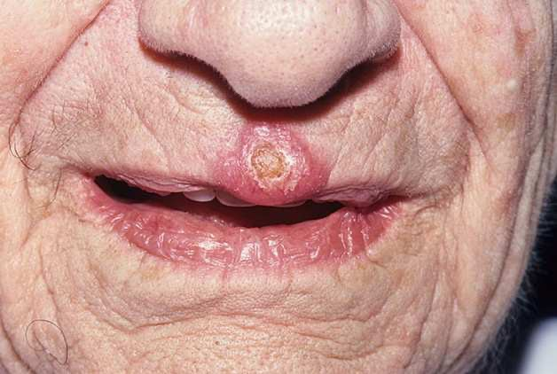
Кератоакантома

Slide 20
Лейкоплакия
Классификация. Различают 4 формы лейкоплакии:
1) лейкоплакия курильщиков Таппейнера (никотиновый стоматит)
2) плоская
3) веррукозная
4) эрозивно-язвенная лейкоплакия.
В основе классификации лежат клинические и прогностические признаки заболевания без учета клинико-гистологических признаков, так как различные формы лейкоплакии имеют часто одинаковые морфологические изменения.

Slide 21
Лейкоплакия
Этиология лейкоплакии определенное значение придается наследственной предрасположенности к процессам гиперкератоза.
Среди эндогенных факторов в генезе заболевания выделяют системные поражения органов, в частности, желудочно- кишечного тракта, эндокринной системы. Случаи лейкоплакии выявляли у больных, страдающих диабетом, гиповитаминозами, анемиями.
Эндогенные факторы в патогенезе лейкоплакии являются фоновыми. В сочетании с экзогенными они усиливают развитие патологического процесса. Первостепенное значение придается действию табачного дыма, хронической травматизации слизистой оболочки, влиянию гальванизма (при наличии протезов из разнородных металлов), воздействию метеорологических факторов (особенно при повреждении губ). Немаловажное значение в генезе лейкоплакии имеют психические расстройства и хронические воспалительные процессы слизистой оболочки.
Большинство авторов считает, что все формы лейкоплакии обладают способностью трансформироваться в рак. Длительность и возможность такой трансформации индивидуальна и зависит от формы лейкоплакии.

Slide 22
Лейкоплакия
Клиника. Клиническая картина лейкоплакии во многом зависит от локализации патологического процесса. В динамике заболевания можно отметить несколько этапов. Патологические изменения обычно начинаются с участка покраснения вследствие воспаления слизистой оболочки.
В последующем развивается плоская форма лейкоплакии, характеризующаяся равномерным распределением ороговения на ограниченных участках слизистой оболочки. При этом отмечается хроническая воспалительная реакция.
Следующая фаза процесса характеризуется тем, что лейкоплакический очаг приподнимается над уровнем слизистой оболочки и принимает бугристый вид, что свидетельствует о веррукозной лейкоплакии.
Возникновение трещин и эрозий при веррукозной лейкоплакии характеризует последний этап развития повреждения – эрозивную форму лейкоплакии.

Slide 23
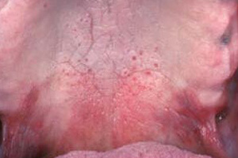
Лейкоплакия курильщиков Таппейнера (никотиновый стоматит, нёбо курильщика)
возникает у злостных курильщиков. Клинически определяется ороговение твердого и частично – мягкого неба. На сером фоне ороговевшей слизистой оболочки неба хорошо заметны концевые отделы выводных протоков слюнных железок в виде красных точек. Случаев озлокачествления этой формы лейкоплакии в литературе не описывалось.

Slide 24
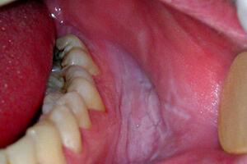
Плоская (простая)
форма лейкоплакии встречается наиболее часто. При визуальном осмотре отмечаются ограниченные, не возвышающиеся над уровнем слизистой оболочки участки ороговения серовато-бурого, серовато-белого оттенков на слизистой оболочке щек, красной кайме губ, в углах рта. Участки ороговения могут находиться вблизи металлических и пластмассовых пломб, металлических протезов. Трансформации плоской лейкоплакии в рак не наблюдается.

Slide 25
Веррукозная лейкоплакия.
Бляшечная разновидность характеризуется появлением молочно- белых четко контурированных элементов, возвышающихся над слизистой оболочкой. Элементы неправильной формы, поверхность их шероховатая и нередко напоминает омозолелость. Они локализуются чаще всего на слизистой оболочке языка.
Бородавчатая форма характеризуется появлением на фоне плоской лейкоплакии бугристых образований, возвышающихся над уровнем слизистой оболочки. Цвет их серовато-белый. Нередко они напоминают бородавчатые разрастания. Бородавчатая форма лейкоплакии обладает потенциальной злокачественностью. Локализация образований наиболее частая на слизистой оболочке щек ближе к углам рта, по линии смыкания зубов, в зонах отсутствия зубов либо на участках, подверженных травмированию. Ранними клиническими признаками малигнизации веррукозной лейкоплакии являются усиление гиперкератоза, увеличение плотности очагов.

Slide 26
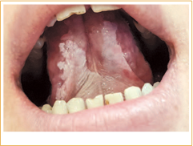
Веррукозная лейкоплакия.

Slide 27
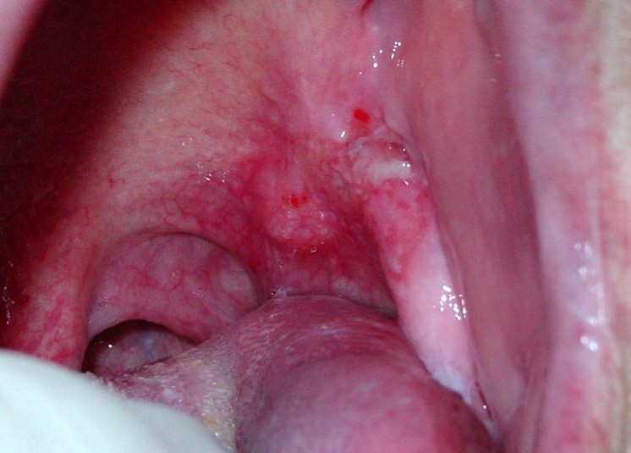
Эрозивная форма
является следствием осложнения простой или веррукозной.
На фоне участков плоской или веррукозной лейкоплакии определяются множественные или единичные эрозии и трещины. Чаще подобные изменения встречаются на местах, подверженных травмированию.
Появление уплотнения в основании эрозии, сосочковых разрастаний на поверхности, увеличение размеров поражения свидетельствуют о начинающейся малигнизации.

Slide 28
Дифференциальная диагностика гиперкератотических изменений СОПР Лейкоплакия Красный плоский лишай Красная волчанка Вторичный сифилис
Элементы по- ражения | Неправильной формы бляшки, белесые, с шеро- ховатой поверхностью, возвышающиеся над уров- нем слизистой оболочки | Полигональные небольшие папулы беловато-перламут- рового цвета; сливаются между собой | Ярко красные эритематоз- ные пятна с участками оро- говения и атрофическим центром | Большие папулы округлой или овальной формы, эро- зирующиеся при соскабли- вании
Локализация | Слизистая оболочка щек ближе к углам рта по линии смыкания, спинка языка, красная кайма чаще ниж- ней губы | Слизистая оболочка щек в задних отделах, боковые поверхности и спинка язы- ка, красная кайма губ | Красная кайма и слизистая оболочка губ, щек по линии смыкания, реже — небо, язык | Миндалины, небные дужки, мягкое небо, язык, слизи- стая оболочка губ, щек, де- сен
Пальпация | При плоской и веррукозной формах — безболезненная, при эрозивно-язвенной — болезненная; очаги плот- ные | При типичной форме — безболезненная, при ос- тальных — болезненная; очаги средней плотности | Болезненная, очаг пораже- ния уплотнен | Мало болезненная, очаги плотные
Реакция окру- жающих тка- ней | Отсутствует, при эрозивно- язвенной форме — слабое воспаление | При экссудативно-гипере- мической, эрозивно-язвен- ной и буллезной формах выражена гиперемия и отечность | По периферии очага гипер- кератоза имеется яркий ободок гиперемии | Папулы окружены узким гиперемированным, резко ограниченным венчиком, основание инфильтрирова- но
Патогистоло- гия | Гиперкератоз, паракератоз, акантоз, гранулез; в стро- ме — инфильтрат, отек, расширение кровеносных и лимфатических сосудов | Гиперкератоз, паракератоз, гранулез, неравномерный акантоз, в строме — диф- фузный инфильтрат | Очаговый гипер- и параке- ратоз, чередующийся с ат- рофией эпителия; в стро- ме — диффузный и лимфо- цитарный инфильтрат | В сосудах стромы — выра- женный эндо-, мезо-, пери- васкулит, диффузный ин- фильтрат стромы

Slide 29
Лечение
В комплекс лечебных мероприятий при лейкоплакии следует включать тщательную санацию полости рта, устранение протезов из разнородных металлов, лечение системных заболеваний, прекращение курения.
Рекомендуется исключить острую и раздражающую пищу.
Различные медикаментозные воздействия на лейкоплакию приносят весьма незначительный эффект, особенно при веррукозной форме. Следует остерегаться обработки участков поражения прижигающими медикаментозными средствами.
Наиболее эффективными являются хирургическое иссечение лейкоплакии с последующим гистологическим анализом, электрокоагуляция, криотерапия.
Весьма важным и необходимым является постоянное диспансерное наблюдение за больными, страдающими лейкоплакией, с целью ранней диагностики малигнизации.

Slide 30
Профилактика предраковых заболеваний слизистой оболочки полости рта и красной каймы губ
предупреждение и лечение желудочно-кишечной патологии
предупреждение и устранение всех видов травм губ и слизистой оболочки полости рта.
борьба с курением
радикальному лечению гландулярного хейлита
быстроая ликвидация герпеса и предупреждению его рецидивов
своевременное лечению хронических воспалительных процессов в области губ и полости рта, в том числе эрозивно-язвенных и гиперкератотических форм красного плоского лишая и красной волчанки
систематическоая санации полости рта
профилактические осмотры населения с целью выявления ранних изменений, санации и проведению индивидуальной санитарно- просветительной работы.

Slide 31
Выводы работы
На основании всего вышесказанного мы можем видеть четкую структуру предраковых заболеваний СОПР и красной каймы губ с клиническими примерами, дифференциальной диагностикой, лечением и профилактикой данных заболеваний
Презентация может быть полезна и интересна студентам стоматологического факультета, а также всем, кто интересуется заболеваниями слизистых оболочек полости рта и красной каймы губ.

Slide 32
Список литературы
1. Терапевтическая стоматология : учеб. / Е. В. Боровский [и др.]. М. Медицина, 2015. 736 с.
2. Заболевания слизистой оболочки полости рта / Н. Ф. Данилевский [и др.]. М. : Стоматология, 2014. 276 с.
3. Заболевания слизистой оболочки полости рта / под ред. Л. М. Лукиных. Н. Новгород : Нижегородская гос. мед. академия, 2017. 367 с.
4. Заболевания слизистой оболочки полости рта и губ / под ред. Е. В. Боровско- го, А. Л. Машкиллейсона. М. : МЕДпресс, 2016. 320 с.
5. Ласкарис, Дж. Атлас по пародонтологии : проявление местных и системных поражений / Дж. Ласкарис, К. Сколи; под ред. А. И. Грудиянова. М., 2005.
6. Ласкарис, Дж. Лечение заболеваний слизистой оболочки рта : рук. для вра- чей / Дж. Ласкарис ; под ред. И. М. Рабиновича. М. : МИА, 2018. 300 с.
7. Лангле, Р. П. Атлас заболеваний полости рта / Р. П. Лангле, К. С. Миллер ; под ред. Л. А. Дмитриевой. М. : ГЭОТАР-Медиа, 2018. С. 131–136, 142–154.
8. Луцкая, И. К. Лекарственные средства в стоматологии / И. К. Луцкая, В. Ю. Мартов. М. : Мед. лит., 2016. 384 с.
9. Машкиллейсон, А. Л. Лечение больных красным плоским лишаем слизистой оболочки рта и красной каймы губ/ А. Л. Машкиллейсон, Е. И. Абрамова, Л. В. Петрова // Вестник дерматологии и венерологии. 1995. No 2. С. 55–58.
10.Механизмы развития стоматологических заболеваний : учеб. пособие / под ред. Л. П. Чурилова. СПб., 2016. 534 с.
11.Терапевтическая стоматология : учеб. для студ. мед. вузов / под ред. Е. В. Боровского. М. : Медицинское информационное агентство, 2013. 840 с.

Slide 33
Спасибо за внимание!

